Slide 1
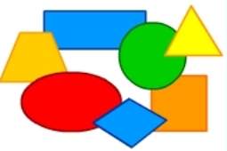
Наука «Геометрия»

Slide 2
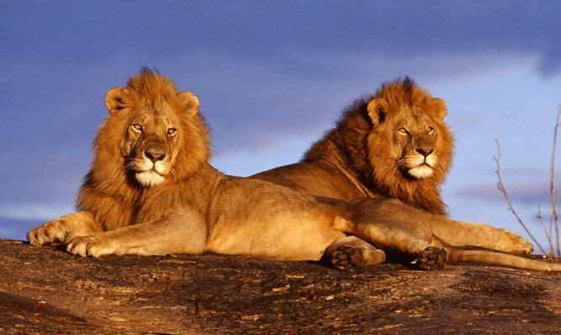
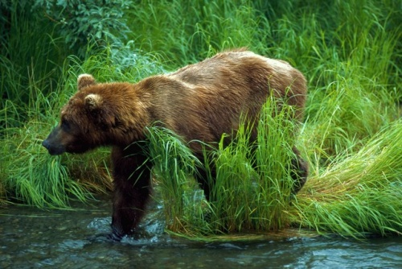
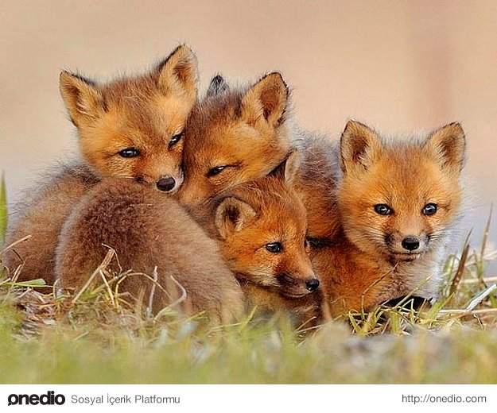
Зоология – наука о животных

Slide 3
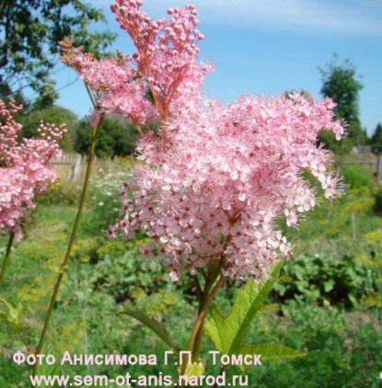
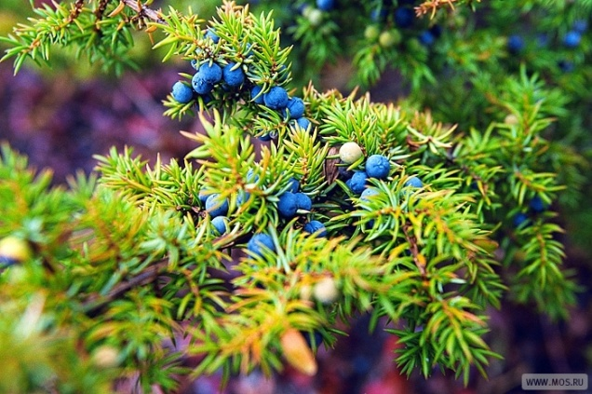
Биология – наука о растениях

Slide 4
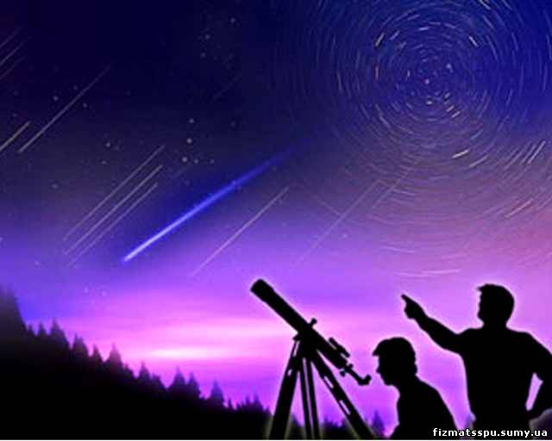
Астрономия – наука о космосе

Slide 5
Геометрия – наука о геометрических фигурах, формах и линях

Slide 6
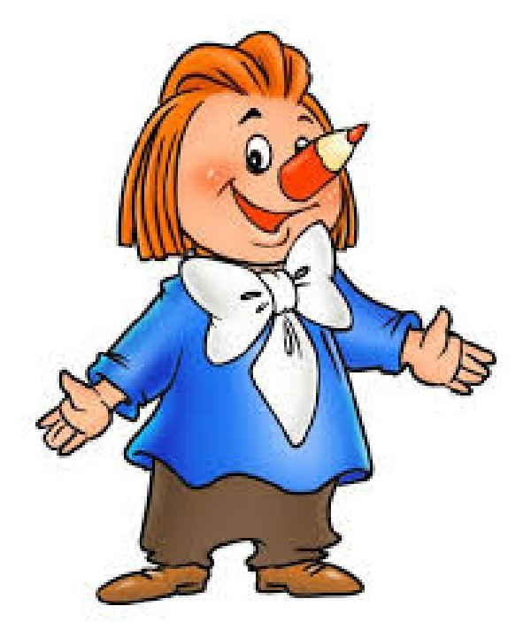

Slide 9
Прямая линия

Slide 10
Ломаная линия

Slide 11
Кривая линия

Slide 12
Два конца, два кольца – Посередине – гвоздик.

Slide 13
отрезок

Slide 14
Доброе, хорошее На людей глядит, А людям на себя Глядеть не велит.

Slide 15
луч

